Slide 1
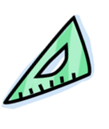
Просторове моделювання в середовищі AutoCAD. Побудова асоціативного кресленика
Сьогодні
Урок
№21
Графічна робота
Побудова тривимірної моделі і робочого креслення на її основі

Slide 2
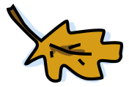
Мета уроку
засвоїти на практиці методи та правила просторового моделювання у середовищі AutoCAD;
напрацювання практичних умінь, навичок будувати тривимірні твердотільні моделі в середовищі AutoCAD на основі геометричних 3D примітивів;
навички їх використання для виконання робочих креслень;
розвивати уміння аналізувати, розвивати просторове мислення, увагу, пам'ять

Slide 3
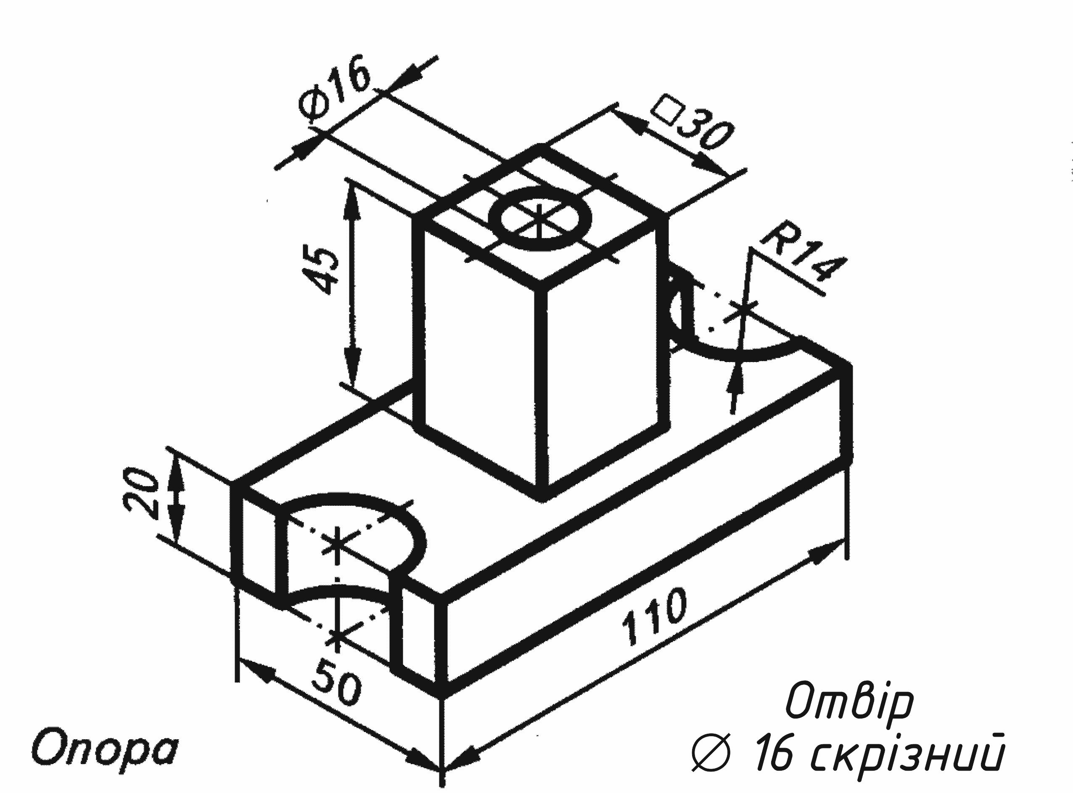
Завдання
За наочним зображенням сформувати просторову модель деталі і створити на її основі комплексне креслення

Slide 4
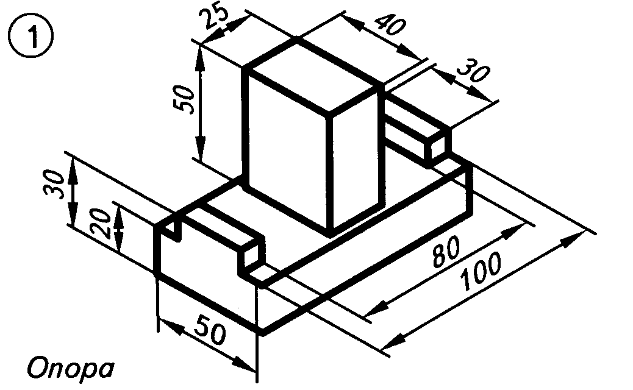
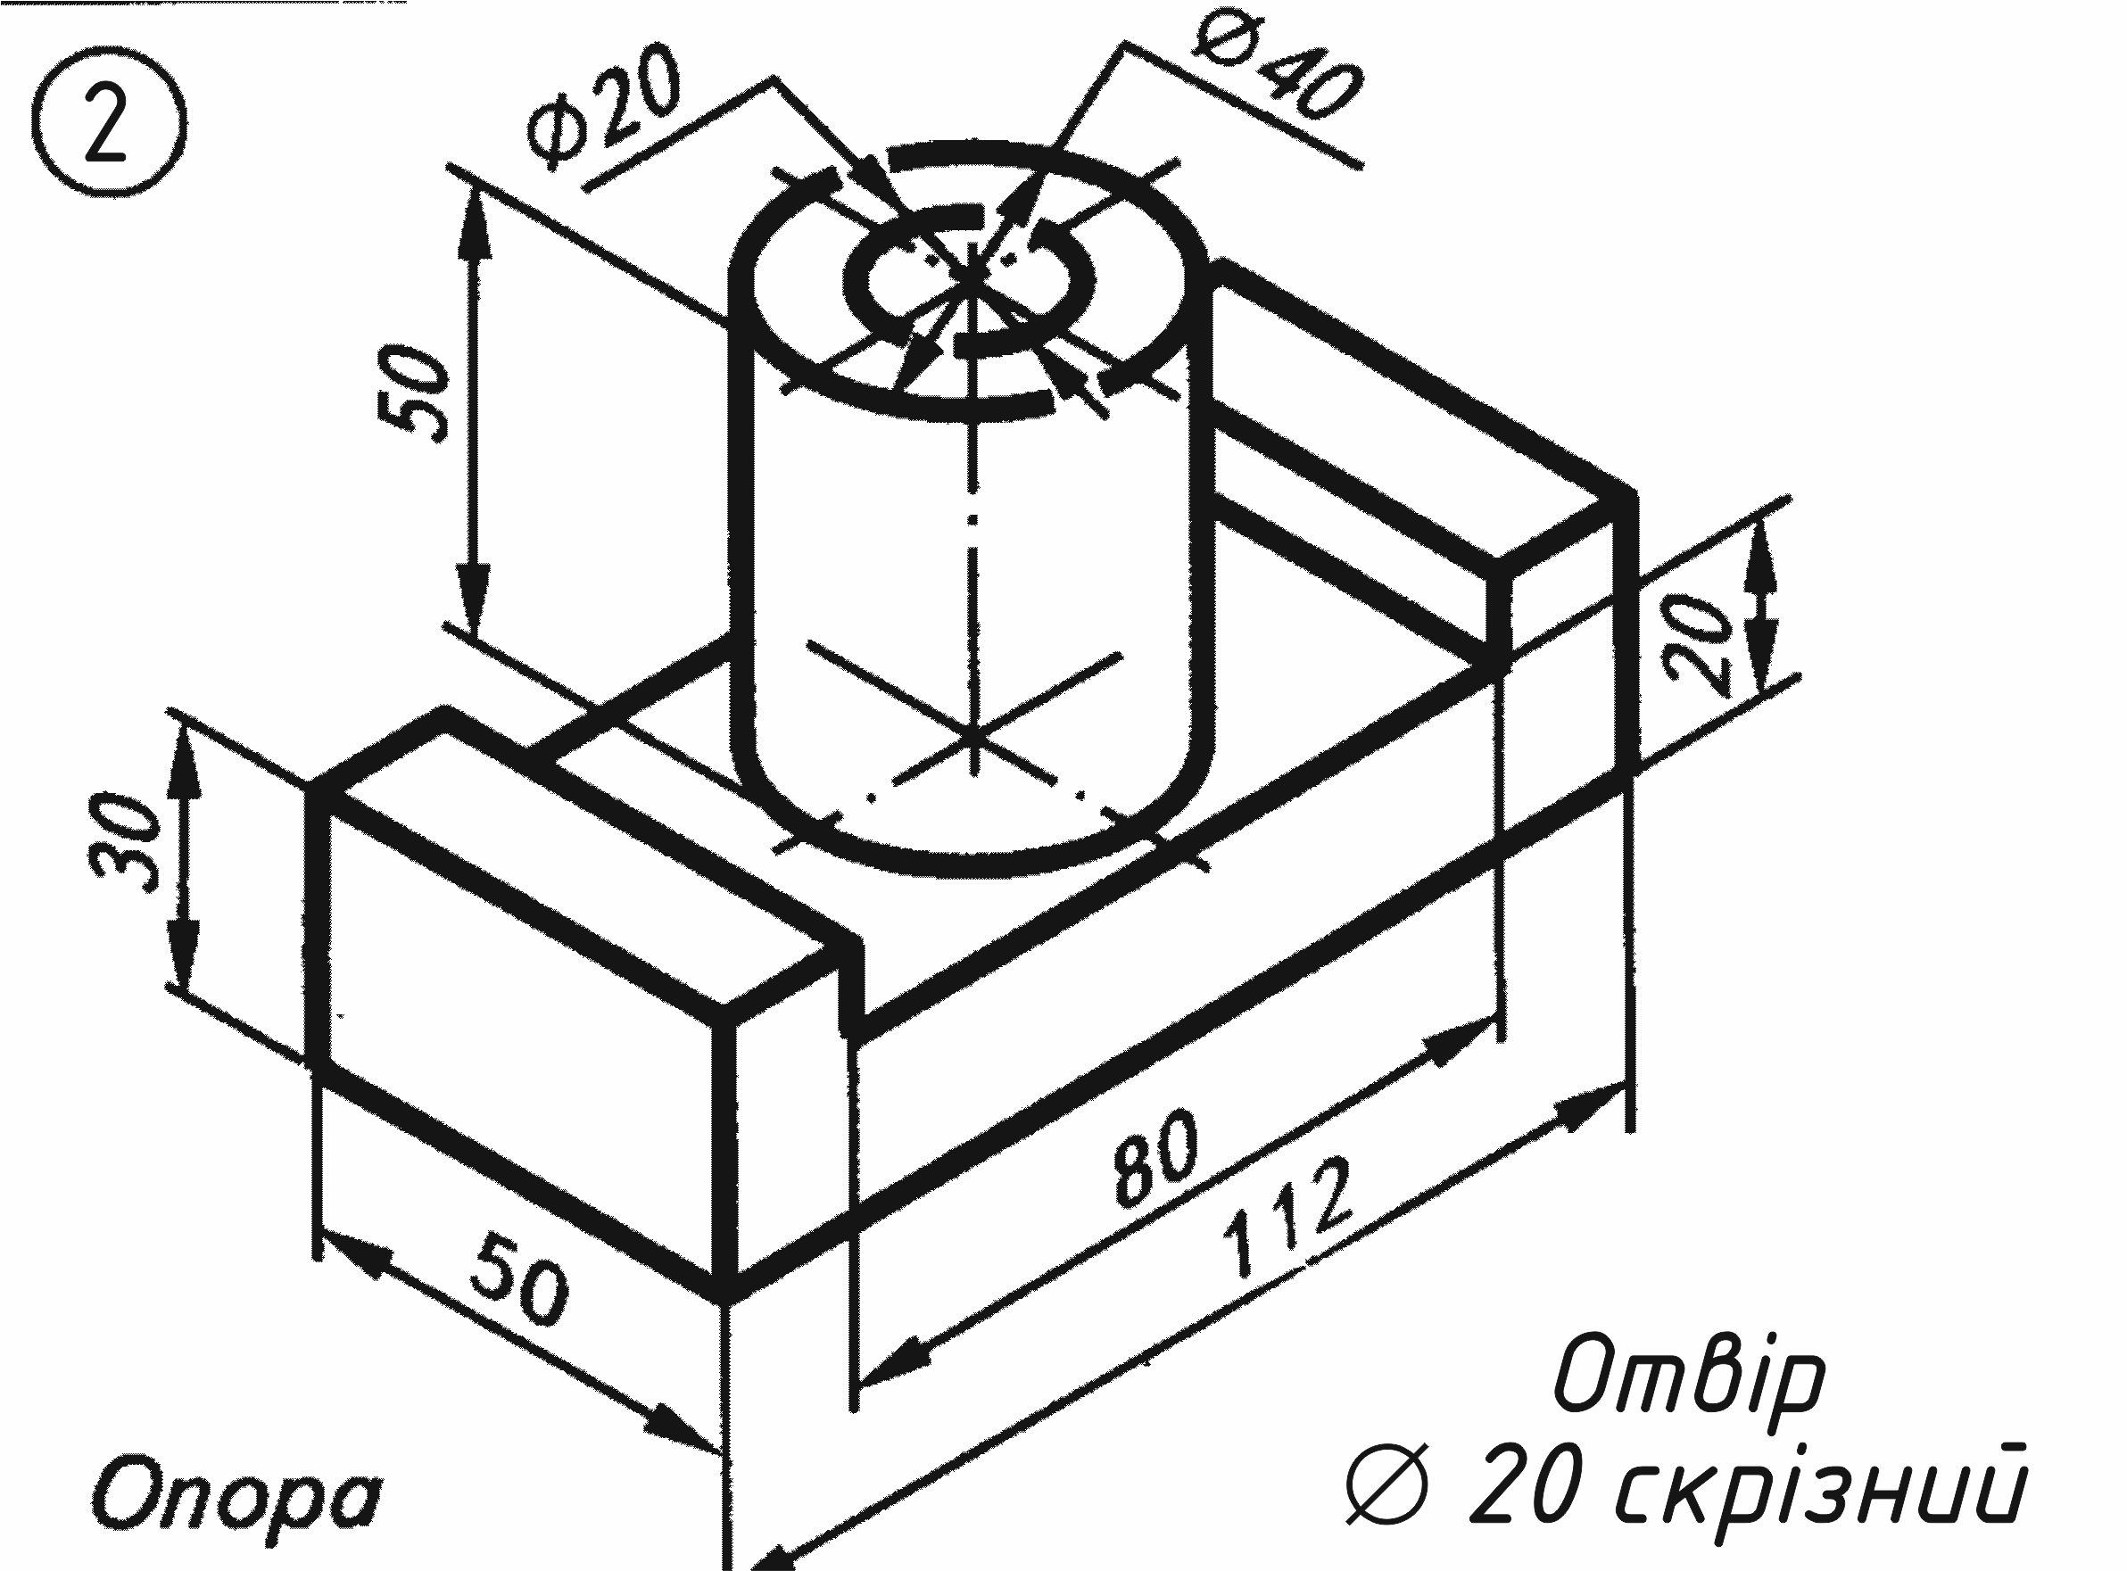
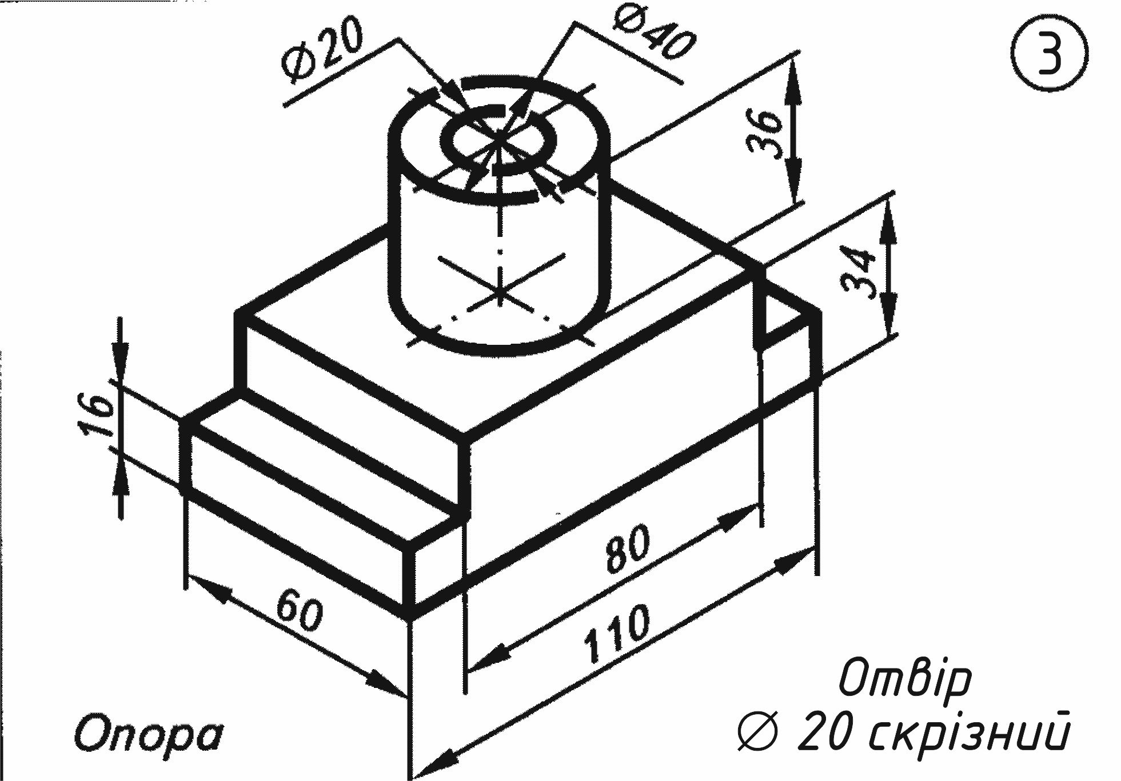
Завдання
Варіанти

Slide 5
Процедура формування твердотільної моделі складається з двох етапів:
1. Визначення простих геометричних тіл.
2. Створення з простих геометричних тіл складених тіл за рахунок виконання над простими тілами теоретико-множинних операцій.

Slide 7
Моделі просторових образів за змістом можна класифікувати на дротяні, поверхневі і твердотільні:
Твердотільна модель дозволяє найбільш повно визначити геометричні характеристики об'єкту і дані для його візуалізації. Особливістю твердотільної моделі в порівнянні з поверхневою є те, що всі точки простору розмежовуються на внутрішні і зовнішні по відношенню до об'єкта. Ця особливість дозволяє не тільки визначати фізичні властивості об'єкта, а й зручно утворювати тіло з простих тіл. При цьому автоматично здійснюється побудова ліній перетину.
Формуються твердотільні моделі типових геометричних тіл (куля, циліндр, конус та ін.) у AutoCAD за допомогою відповідних 3D примітивів. Примітиви дозволяють створювати складні об’єкти.

Slide 8
Питання для контролю
1. Що таке тривимірна модель деталі?
2. Що таке асоціативне креслення? Асоціативні види? Чим вони відрізняються від звичайних видів?

Slide 9
Послідовність виконання завдання
1. Відкрити програму AutoCAD.
2. В програмі AutoCAD, використовуючи геометричні 3D примітиви та інструменти редагування, побудувати тривимірну твердотільну модель за її наочним зображенням відповідно до свого варіанту.
3. Використовуючи інструмент асоціативних видів побудувати проекції деталі.
4. Додати до утвореного креслення необхідні елементи оформлення (рамка, основний напис).

Slide 10
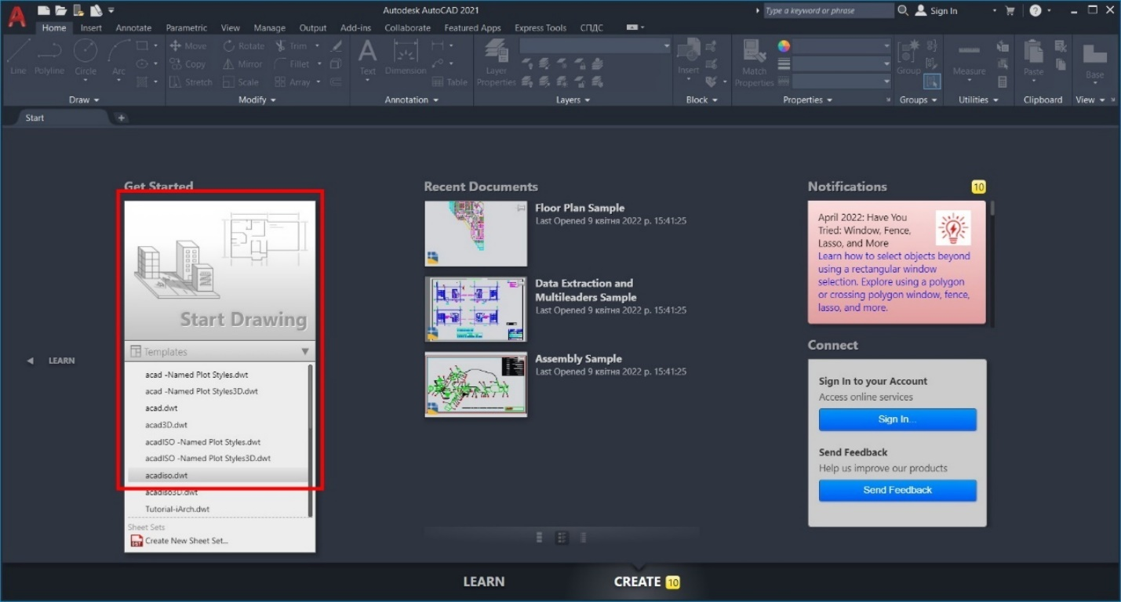
В програмі AutoCAD створіть новий файл на основі шаблону acadiso.dwt.

Slide 11
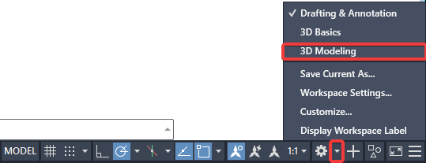
Для створення і редагування 3D-моделей необхідно вибрати робочу область програми, яка містить потрібні власні специфічні інструменти.
Щоб переключити робочу область, натисніть на стрілку праворуч від значка шестерні та виберіть 3D-моделювання.
Інтерфейс перезавантажиться, зміниться набір вкладок і інструментів на стрічці.

Slide 12
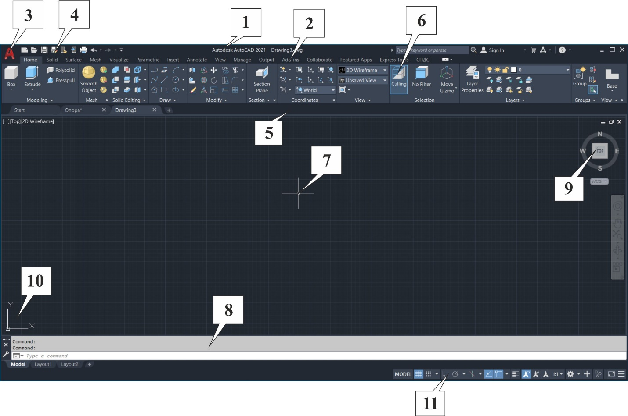
Основні елементи інтерфейсу програми, якими оперуватимемо в процесі роботи, представлені на рисунку

Slide 13
1. Заголовок вікна з вказівкою імені створеного креслення (файлу).
2. Основне меню у вигляді стрічки.
3. Меню додатка.
4. Панель швидкого доступу.
5. Область креслення.
6. Інфоцентр.
7. Курсор миші.
8. Командний рядок.
9. Видовий куб.
10. Вказівник системи координат користувача.
11. Рядок стану.

Slide 14
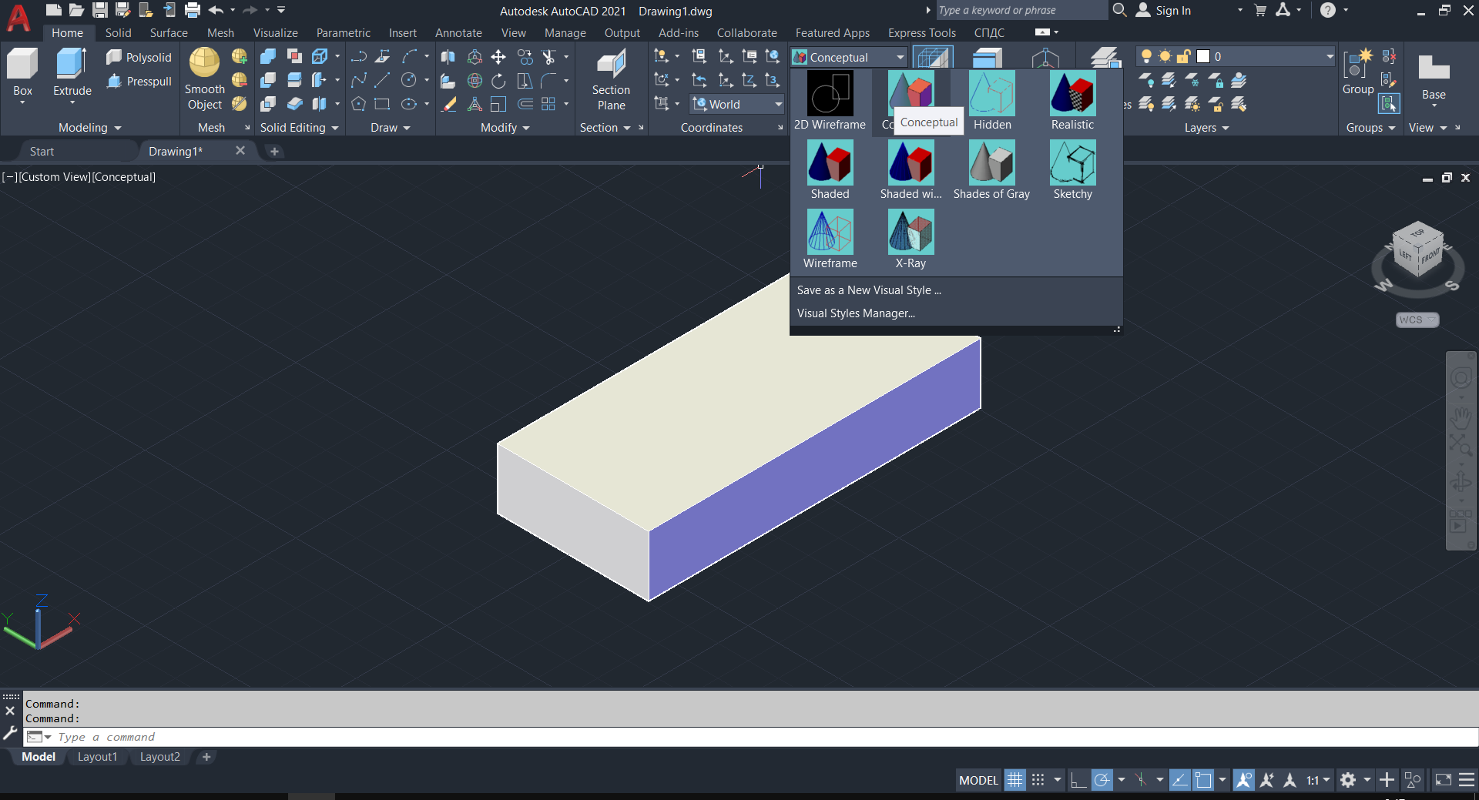
Для того, щоб зробити примітив – куб, на панелі тримірного моделювання Modeling обираємо інструмент Box (Куб) > на вигляді зверху Top позначаємо довільно першу точку куба > ввести значення основи 110 (по осі Х) > Tab > ввести з клавіатури значення 55 (по осі Y) > Enter > ввести значення висоти 20 (по осі Z) > Enter.

Slide 15
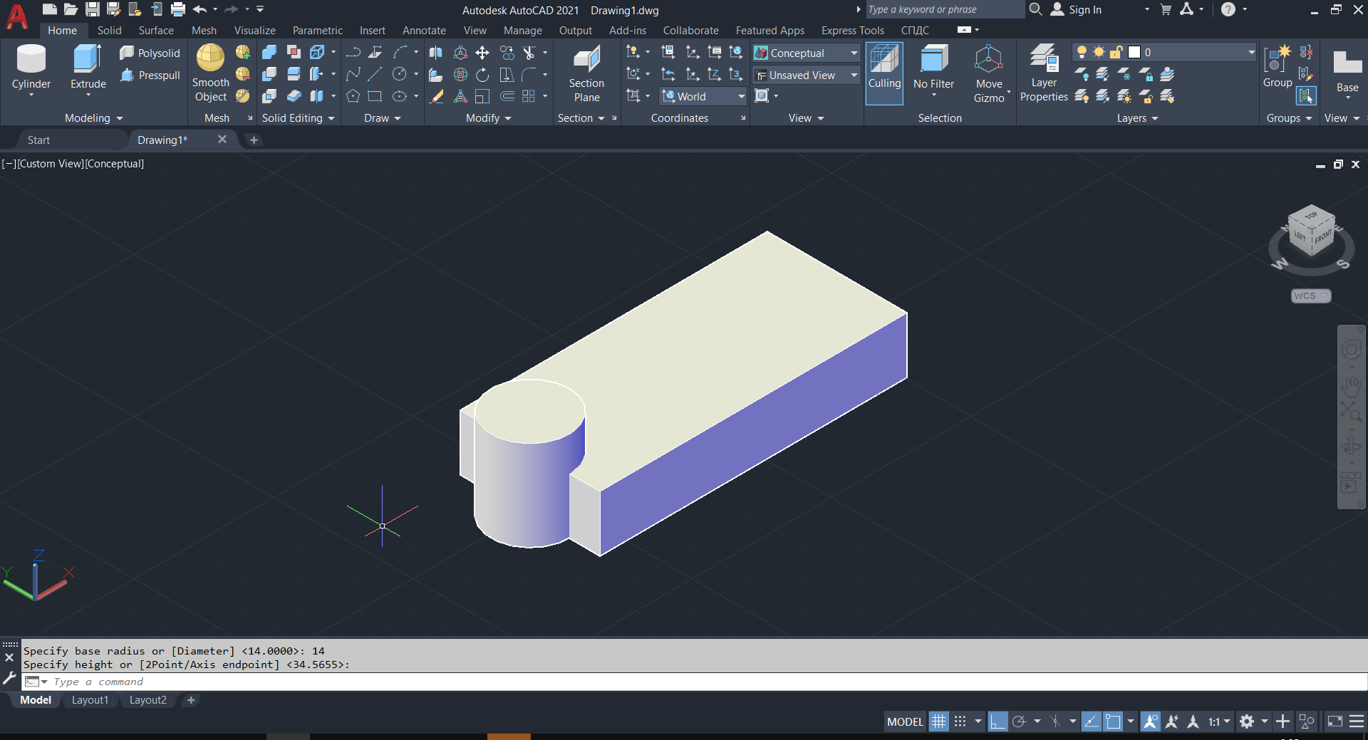
На панелі тримірного моделювання Modeling обираємо інструмент Cylinder (Циліндр) > на тривимірному вигляді підводимо курсор до меншої сторони основи 55 і чекаємо прив’язки до середини нижньої грані (зелений трикутник) > робимо клік лівою кнопкою миші, позначаємо центр циліндра > ввести радіус 14 (в площині XY) > Enter > підняти на довільну висоту вище основи > зробити клік лівою кнопкою миші.

Slide 16
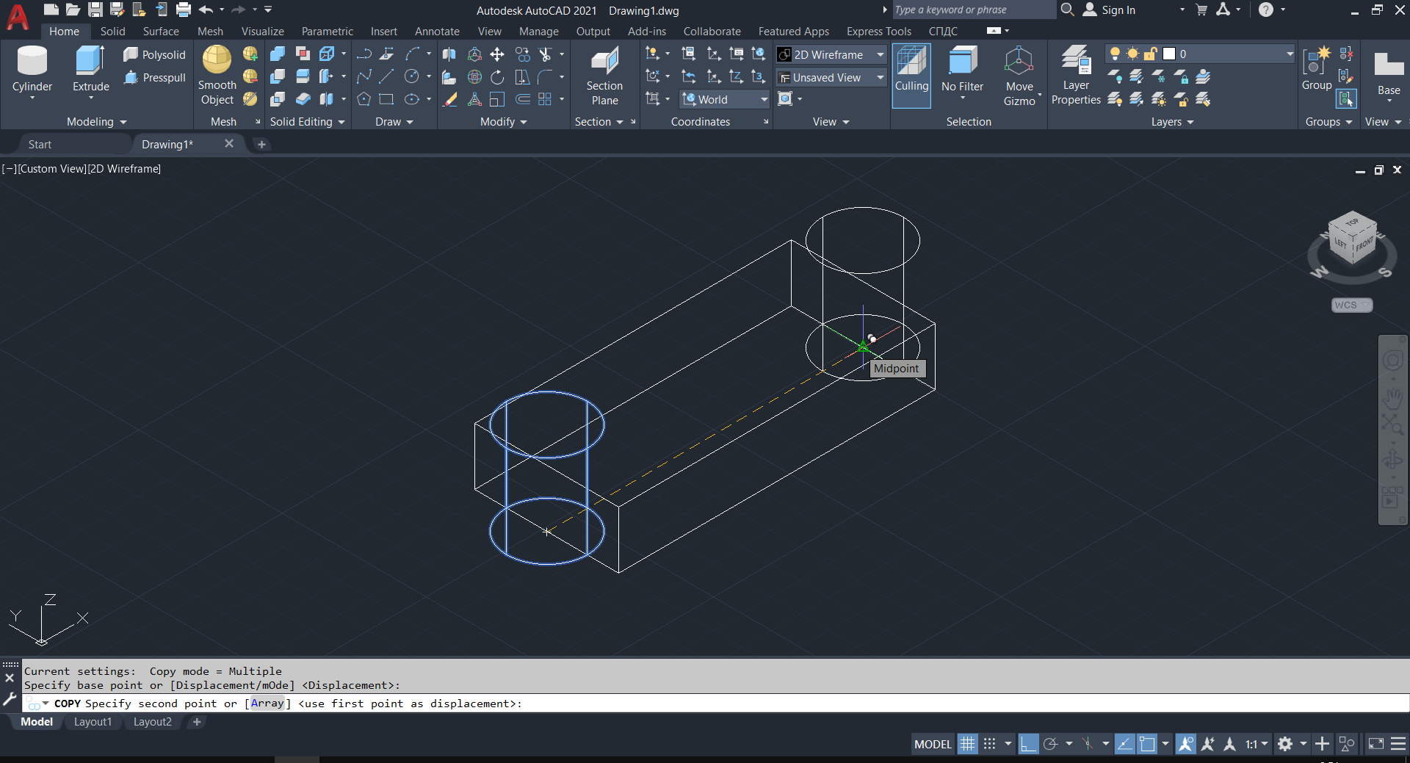
Включити каркасне відображення моделі 2D Wireframe > лівою кнопкою миші виділити створений Циліндр > на панелі редагування Modify вибрати інструмент Copy (Копіювання) > кликнути лівою кнопкою миші в центрі нижньої основи існуючого циліндру > перенести копію на інший бік основи з прив’язкою до середини > клік лівою кнопкою миші > Enter.

Slide 17
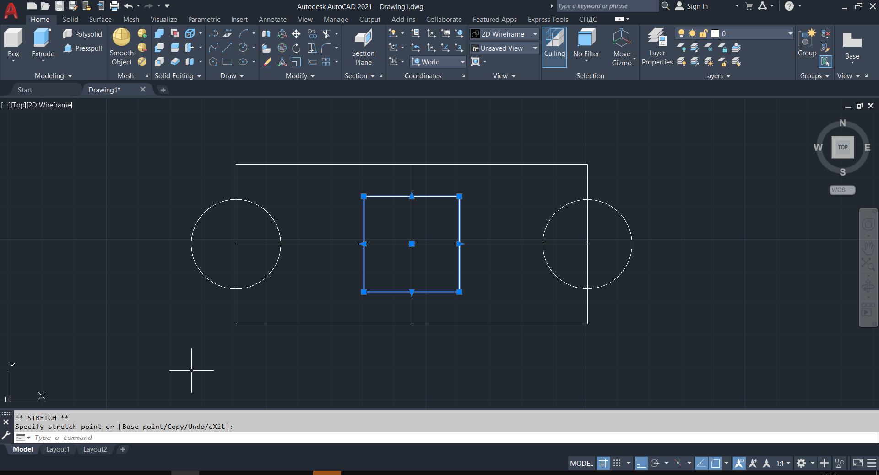
На панелі тримірного моделювання Modeling обираємо інструмент Box (Куб) > на вигляді зверху Top позначаємо довільно першу точку куба > ввести значення основи 30 (по осі Х) > Tab > ввести з клавіатури значення 30 (по осі Y) > Enter > ввести значення висоти 65 (по осі Z) > Enter.
Виділити додатково створений Box 30x30x65 > взяти за середину та перенести в середину основи (перетин створених відрізков).

Slide 18
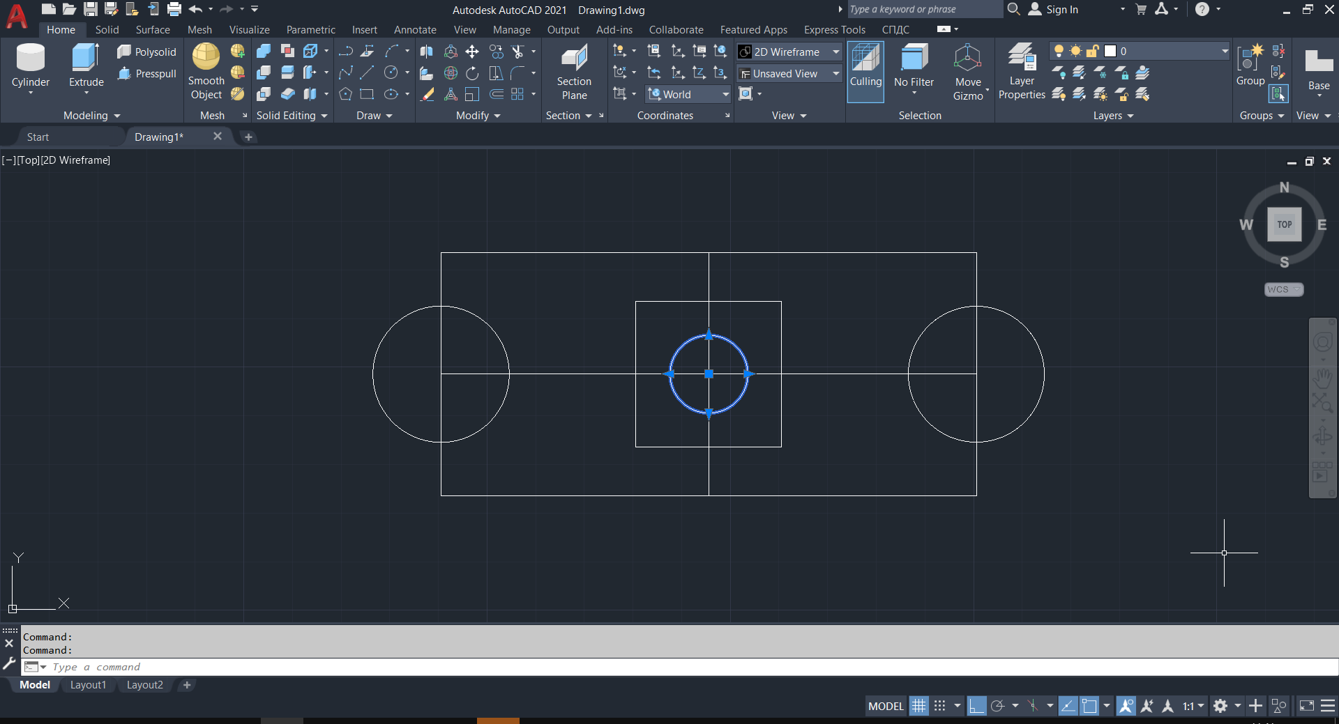
На панелі тримірного моделювання Modeling обираємо інструмент Cylinder (Циліндр) > на вигляді зверху Top підводимо курсор і чекаємо прив’язки до середини основи (зелений трикутник) > робимо клік лівою кнопкою миші, позначаємо центр циліндра > ввести радіус 8 (в площині XY) > Enter > ввести значення висоти 80 (по осі Z) > Enter.

Slide 19
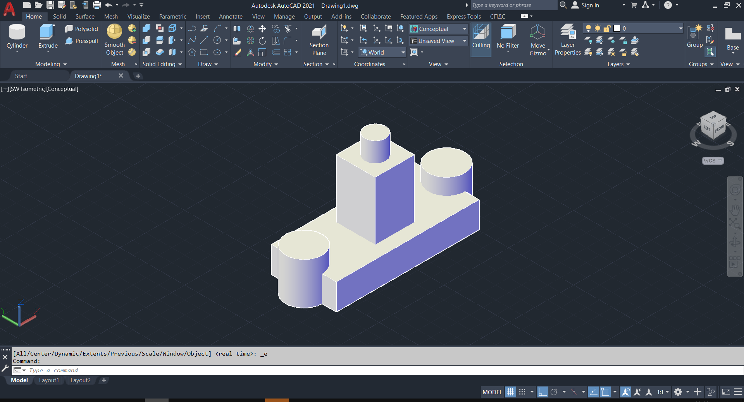
Всі базові примітиви даної моделі створено.

Slide 20
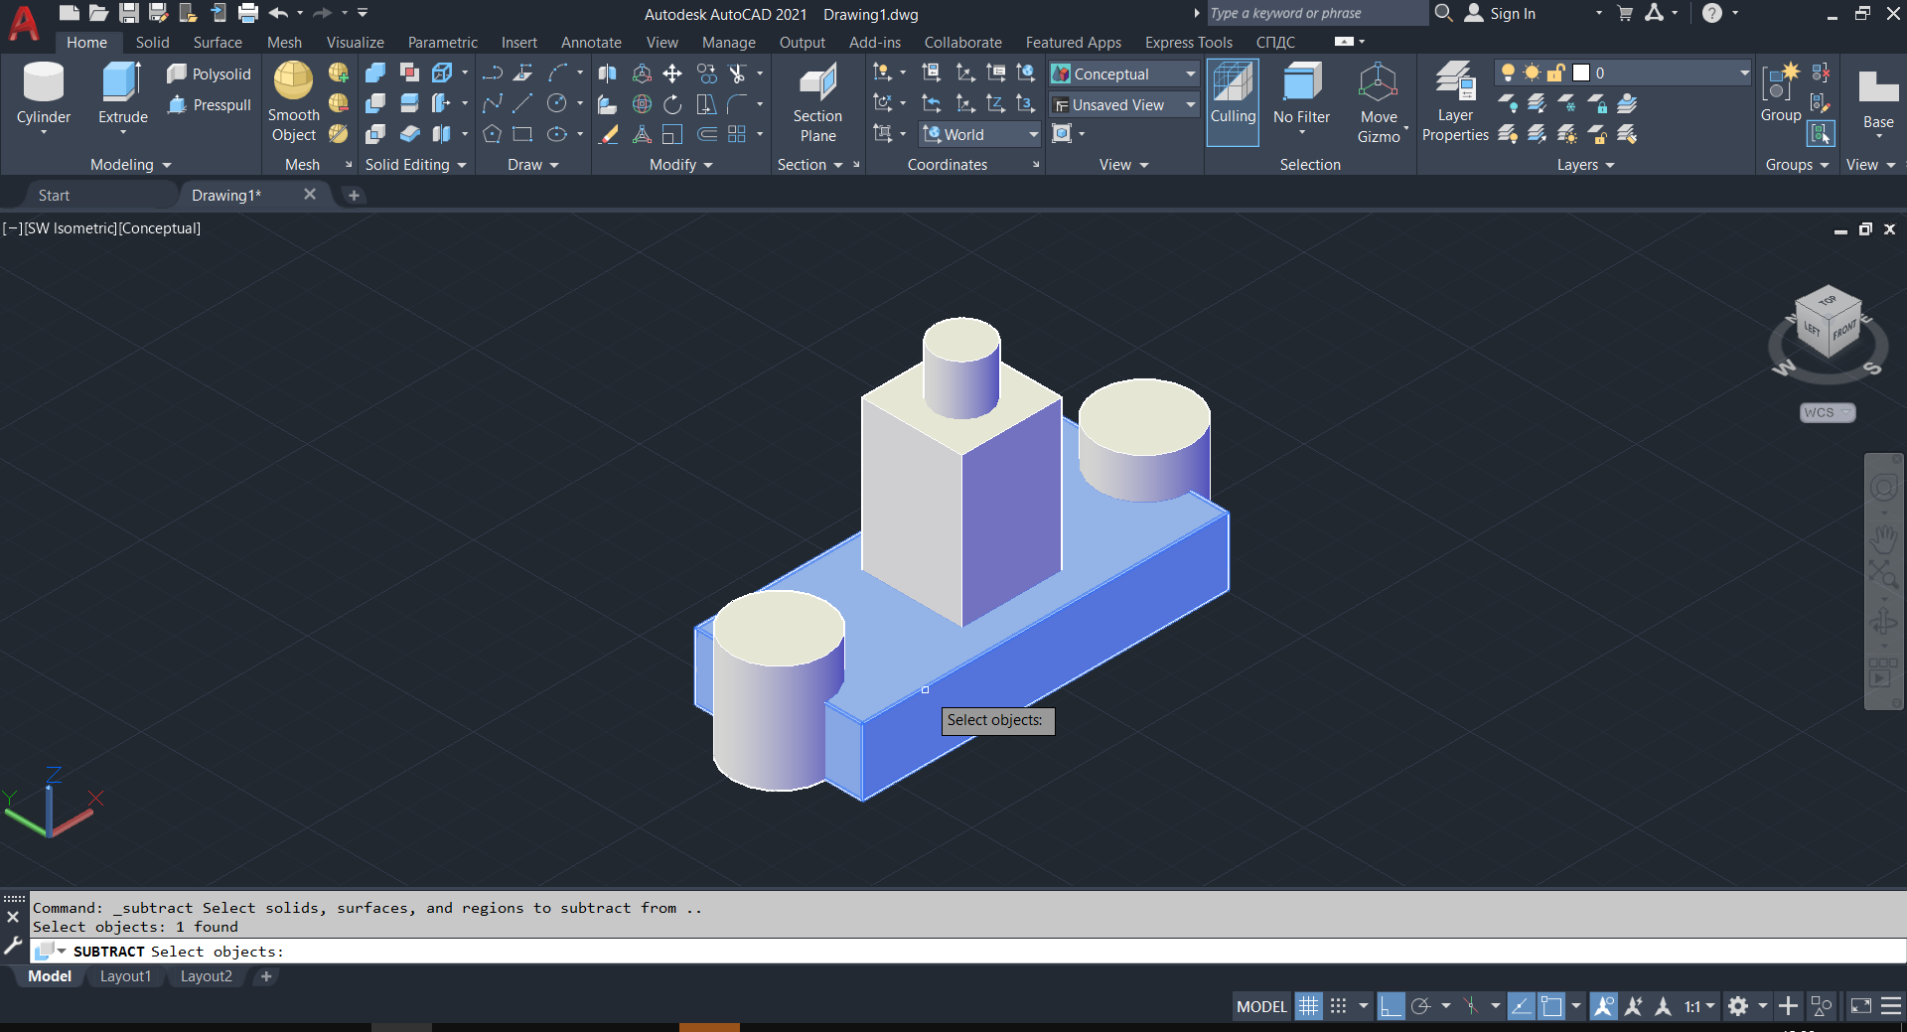
На панелі суцільного редагування Solid Editing обираємо інструмент Solid, Subtract (Віднімати) > обираємо об’єкт, з якого віднімаємо (горизонтальну основу) > Enter > обираємо об’єкти, якими віднімаємо (два бічних циліндри) > Enter.

Slide 21
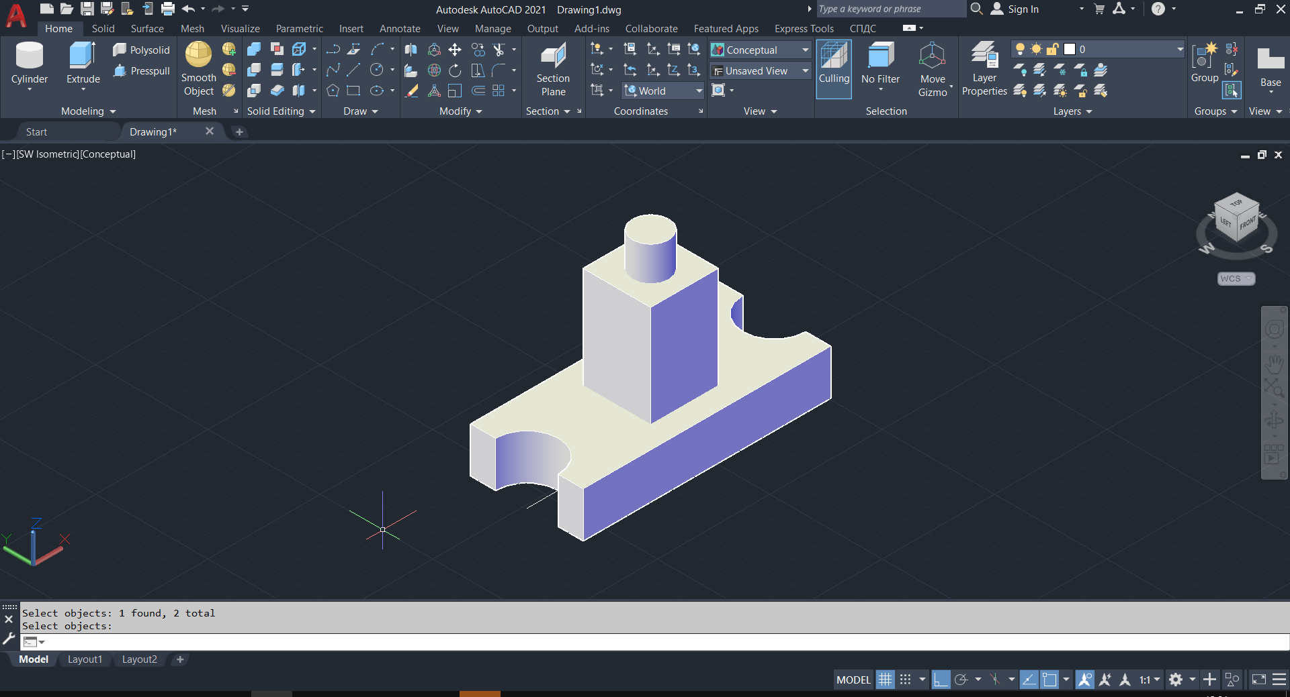

Slide 22
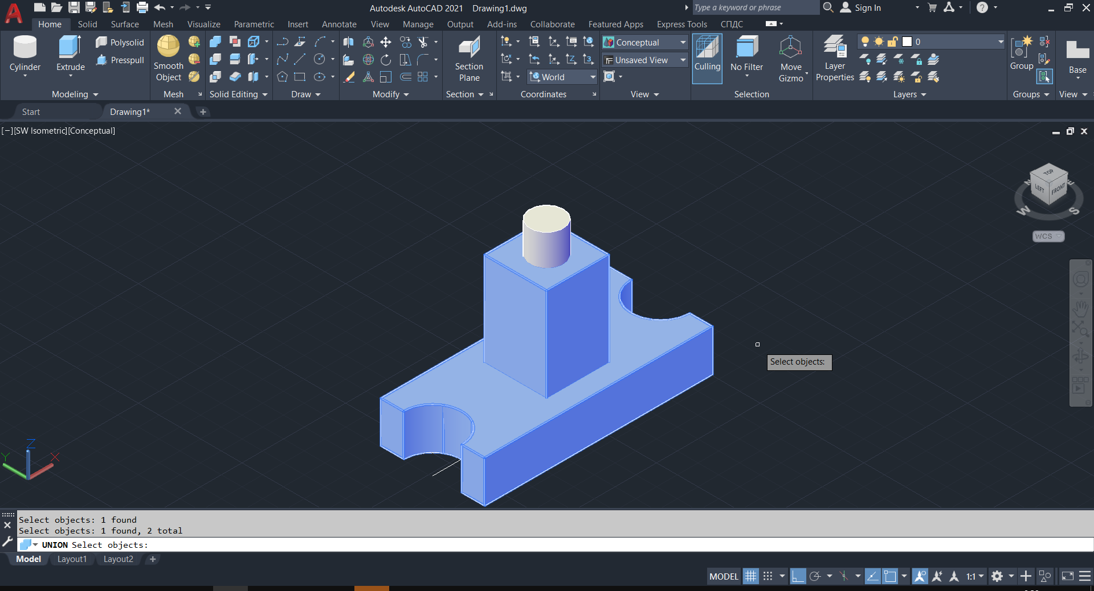
Об’єднуємо основні частини об’єкту:
На панелі суцільного редагування Solid Editing обираємо інструмент Solid, Union (Об’єднати) > обираємо об’єкти, які об’єднуємо (горизонтальну основу та вертикальний Box) > Enter.

Slide 23
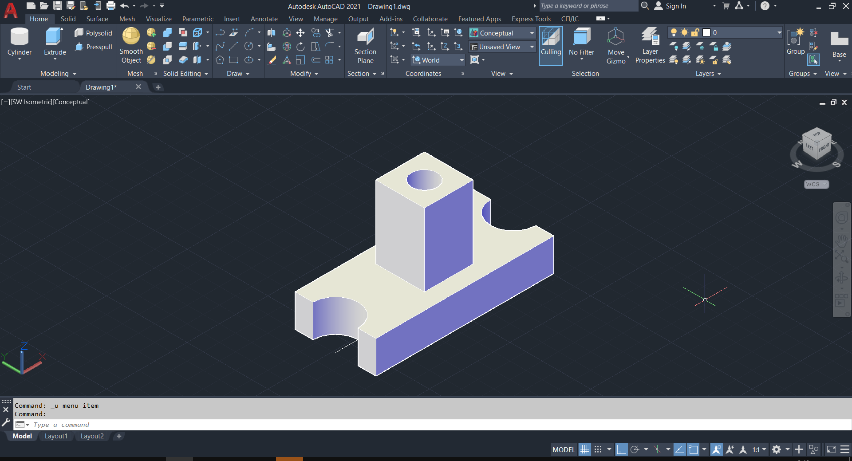
Створення внутрішнього скрізного отвору ∅ 16:
На панелі суцільного редагування Solid Editing обираємо інструмент Solid, Subtract (Віднімати) > обираємо об’єкт, з якого віднімаємо (Основний об’єм) > Enter > обираємо об’єкт, яким віднімаємо (внутрішній циліндр) > Enter.
Збережіть модель: Save > Вказати шлях збереження > Опора.dwg.

Slide 24
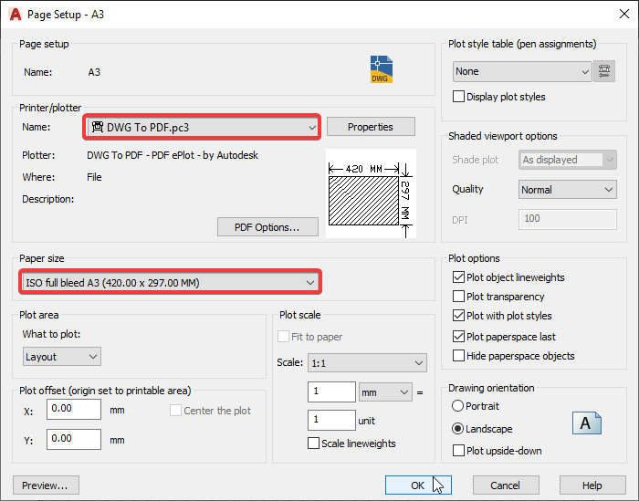
Оформлення креслення у просторі листа
Для друку у форматі PDF необхідно вибрати віртуальний принтер DWG To PDF (який дозволить зберегти зображення на аркуші у форматі PDF) та формат аркуша ISO full bleed А3 (без полів) > OK.
Позначити створений аркуш А3 та зробити його поточним Set Current.

Slide 25
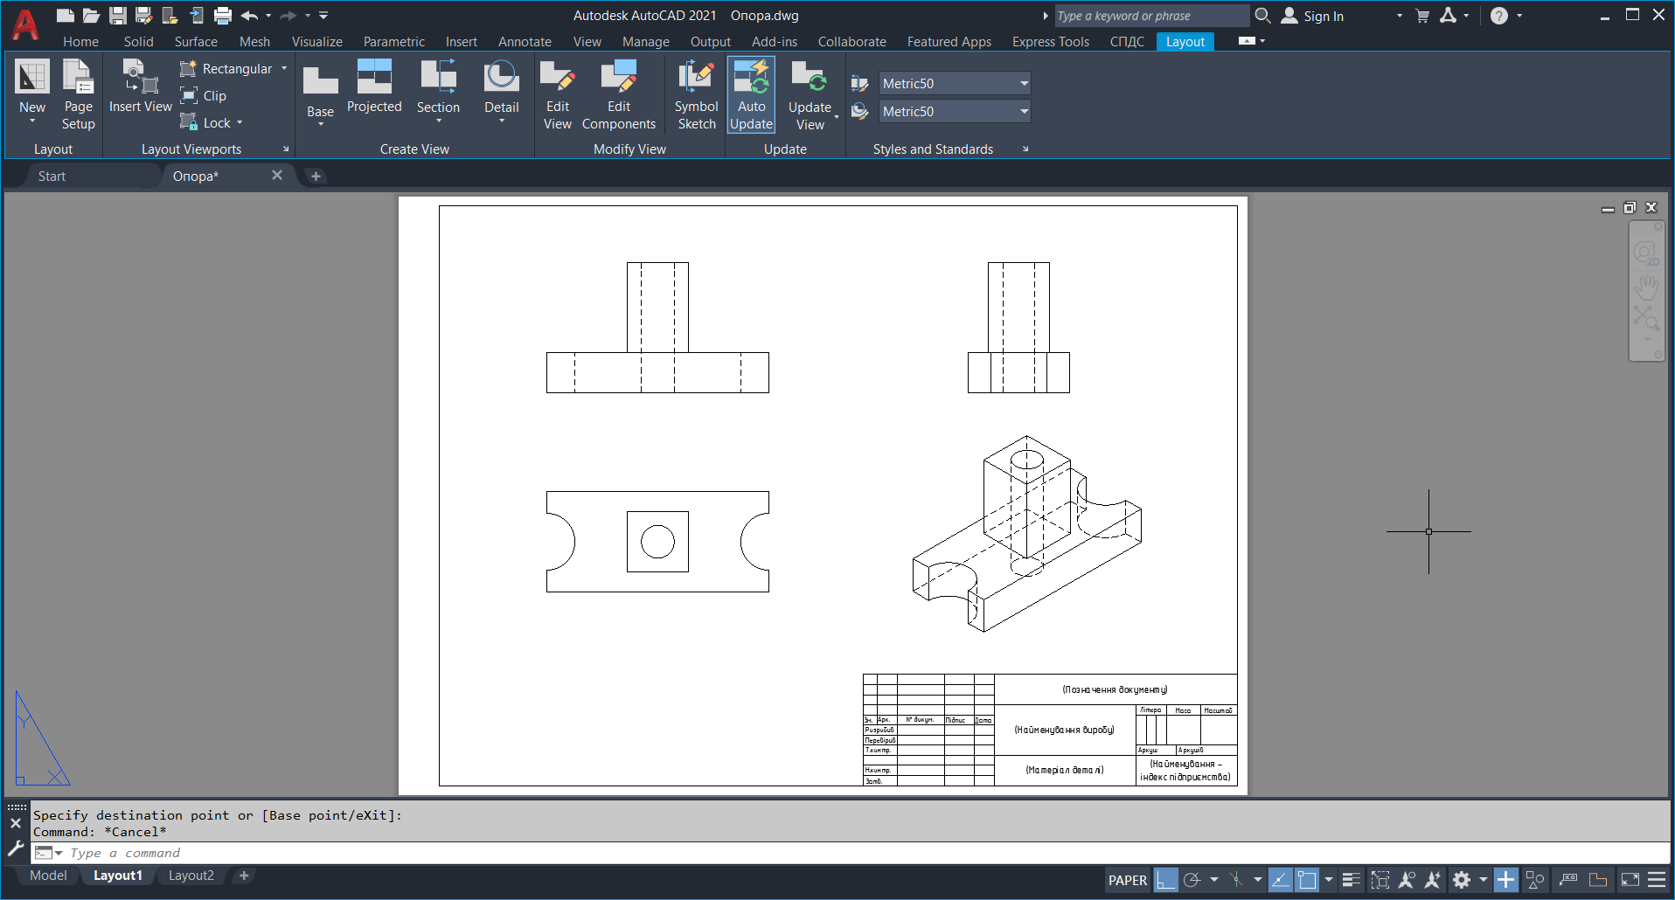
AutoCAD має можливість отримати 2D креслення з 3D моделі.
Для цього потрібно перейти на вкладку Layout (Лист). Обрати: Base (Базовий) [Viewbase] > From Model Space (Із простору моделі).

Slide 26
Дякую вам за працю і бажаю успіхів!
Сьогодні
Урок
№21
Завдання додому: повторити теоретичний матеріал, доробити практичну роботу.

